Slide 1
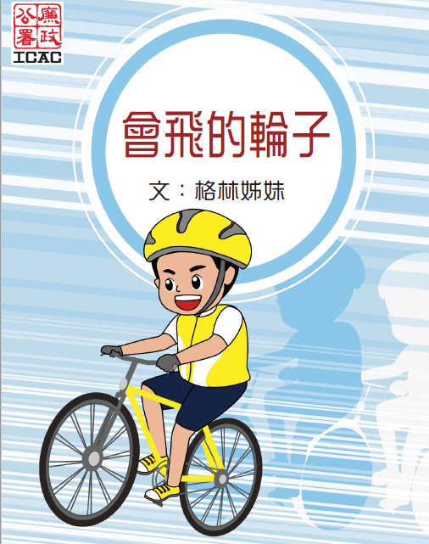
生活事件事例
「会飞的轮子」(遵守交通规则)
价值观教育
高小
教育局
德育、公民及国民教育组制作
2021年12月
有声故事书来源：廉政公署《会飞的轮子》
https://me.icac.hk/filemanager/ebook/tc/bicycle/bicycle.html
Notes:
有声故事书来源：廉政公署《会飞的轮子》
https://me.icac.hk/filemanager/ebook/tc/bicycle/bicycle.html

Slide 2

学习重点
活动概要： | 透过阅读有声故事书及讨论，培养学生遵守交通规则，顾己及人的态度。
学习目标： | 培养学生遵规守法的精神。 培养学生顾己及人的态度。
价值观和 态度： | 遵规守法、顾己及人、责任感
Image:Freepik.com

Slide 3
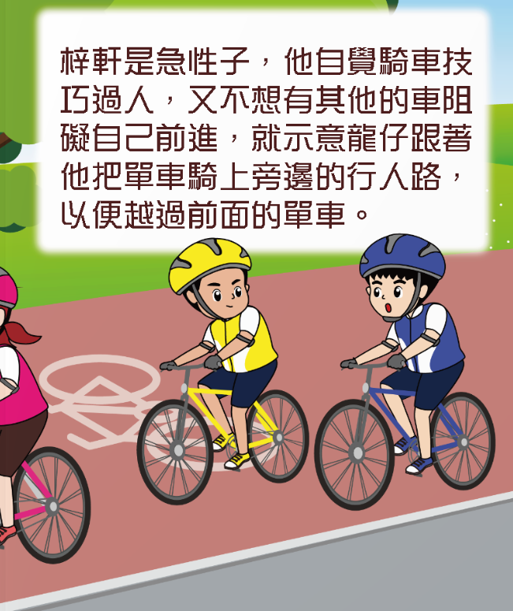
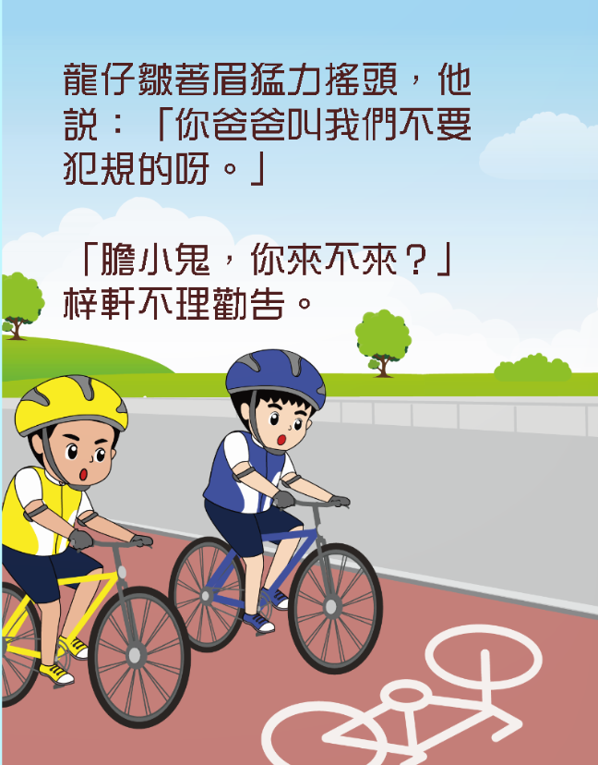
有声故事书
图片来源：廉政公署《会飞的轮子》
https://me.icac.hk/filemanager/ebook/tc/bicycle/bicycle.html
Notes:
按图片以观看有声故事书后进行反思：
有声故事书名称：廉政公署《会飞的轮子》 (第1至28页)
网址：https://me.icac.hk/filemanager/ebook/tc/bicycle/bicycle.html
(播放完毕后向学生提出问题)

Slide 4
反思问题
梓轩有哪些不当的决定／行为？
梓轩认为只要不影响其他道路使用者，骑单车进入行人路并无不妥。 你认为梓轩的想法存在甚么谬误？
守法
顾己及人
责任感
Notes:
梓轩不当的决定／行为包括：
妄顾法例（道路安全规例）：意图骑单车进行人路
忽视违法的后果：爸爸警告骑车进行人路会构成危险，但梓轩却认为事件并不严重
妄顾他人：自恃技术不俗，在斜路/弯路上高速行驶，抛离同行的家人和龙仔
教师着学生指出梓轩不当行为之时，可运用以下追问，帮助学生加强守法意识：
梓轩在斜路上高速行驶，会引发甚么危险事故？（→单车有可能失控或撞车，发生意外）
为甚么梓轩会忽视 / 妄顾法纪？（→只顾自己、缺乏遵规守法的意识）
为甚么法例会规管如何使用单车径和行人道？（→ 分开单车径和行人路，能避免人车争路，减少意外发生，而且可以方便不同生活习惯的人士共享社区资源）
社会上有一种谬误，认为只要不影响他人，或是违规不被发现，便可以铤而走险。
在反思过程中，教师需要引导学生建立正确旳是非观，让学生认清遵规守法是自律的行为，并帮助学生掌握订立规则可以保障大众的权利和维持和谐的环境，避免带来混乱和不公平的现象。因此同学应自小培养奉公守法的精神，去遵守法纪和履行义务去维系社会的秩序。
（有关单车径参考网页：https://www.td.gov.hk/sc/road_safety/road_users_code/index/chapter_4_for_cyclists/cycleways_/index.html）

Slide 5
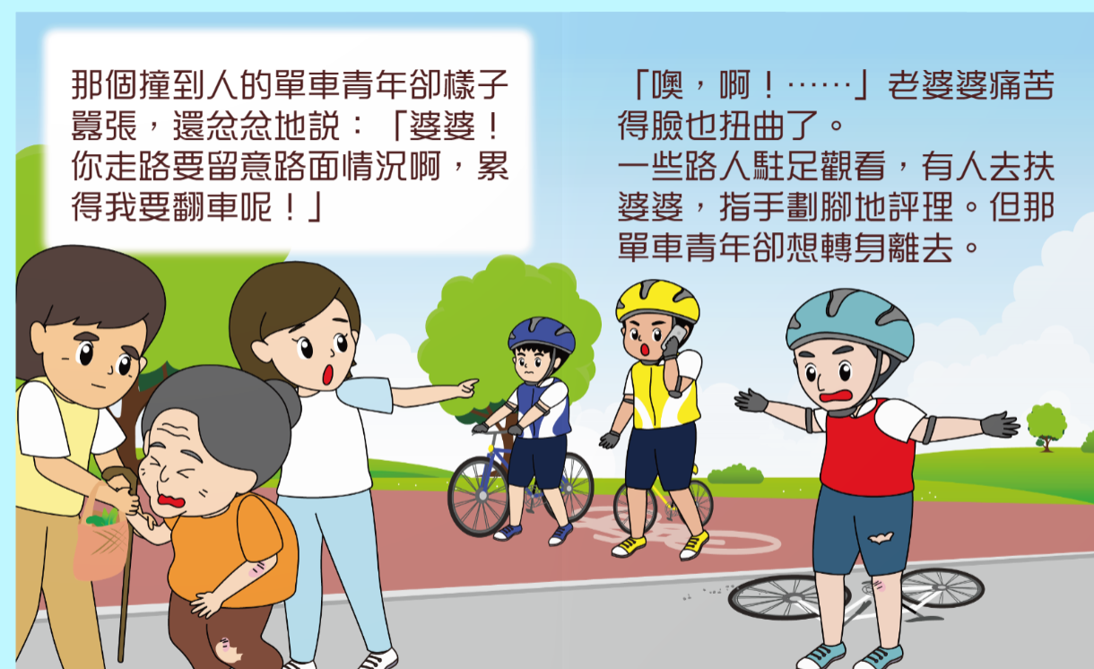
有声故事书
图片来源：廉政公署《会飞的轮子》
https://me.icac.hk/filemanager/ebook/tc/bicycle/bicycle.html
Notes:
按图片以观看有声故事书后进行反思：
有声故事书名称：廉政公署《会飞的轮子》 (第28至36页)
网址：https://me.icac.hk/filemanager/ebook/tc/bicycle/bicycle.html
(播放完毕后向学生提出问题)

Slide 6
反思问题
红衣车手指婆婆走路要留意路面情况，你同意红衣车手的说法吗？ 为什么？
守法
顾己及人
责任感
Notes:
一般而言，驾驶者及行人均在交通安全上有责任；但在红衣车手事件上，学生应能指出红衣车手的不当行为：
在行人路上踏单车属违法
意图不顾而去
推卸责任
教师需透过反思问题，引导学生明辨是非，明白为了群众和道路安全，遵守交通规则是公民的基本责任。
如有学生认同红衣车手的说法，教师应邀请学生分享认同的原因，了解学生的价值取向，并给予适当的引导，帮助学生建立正确的价值观和态度。
如学生指所有道路使用者都有注意交通安全的责任，教师可以引导学生思考情境中红衣车手的疏忽和鲁莾，并引用结局部分（见简报7）的内容提示学生，事故发生的主因是红衣车手违反道路规则，即使途人未有因此受伤，不过是侥幸，并不代表红衣车手的行为恰当。

Slide 7
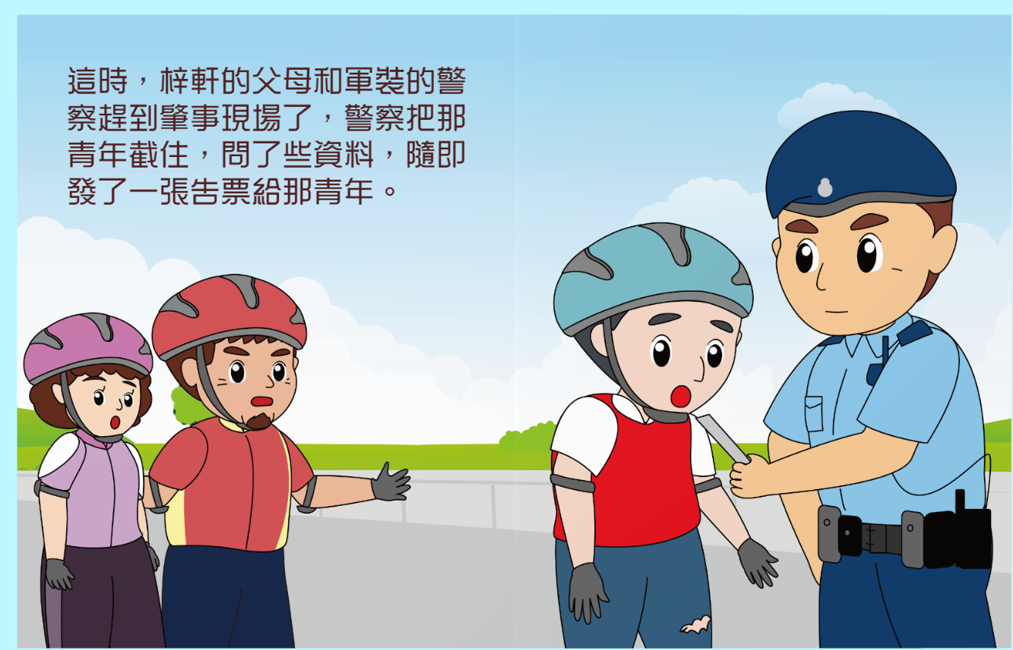
有声故事书
图片来源：廉政公署《会飞的轮子》
https://me.icac.hk/filemanager/ebook/tc/bicycle/bicycle.html
Notes:
按图片以观看有声故事书的结局：
有声故事书名称：廉政公署《会飞的轮子》 (第37至44页)
网址：https://me.icac.hk/filemanager/ebook/tc/bicycle/bicycle.html
(播放完毕后向学生提出问题)

Slide 8
反思问题
你在这故事得到了什么启示?
守法
顾己及人
责任感
Notes:
使用道路，如果不遵守道路安全守则，可引起交通意外，甚至伤亡。
订立规则可以保障大众的权利和维持和谐的环境，避免带来混乱和不公平的现象。
要培养奉公守法的精神，在生活中顾己及人，帮助减少意外发生，维系社会秩序。

Slide 9
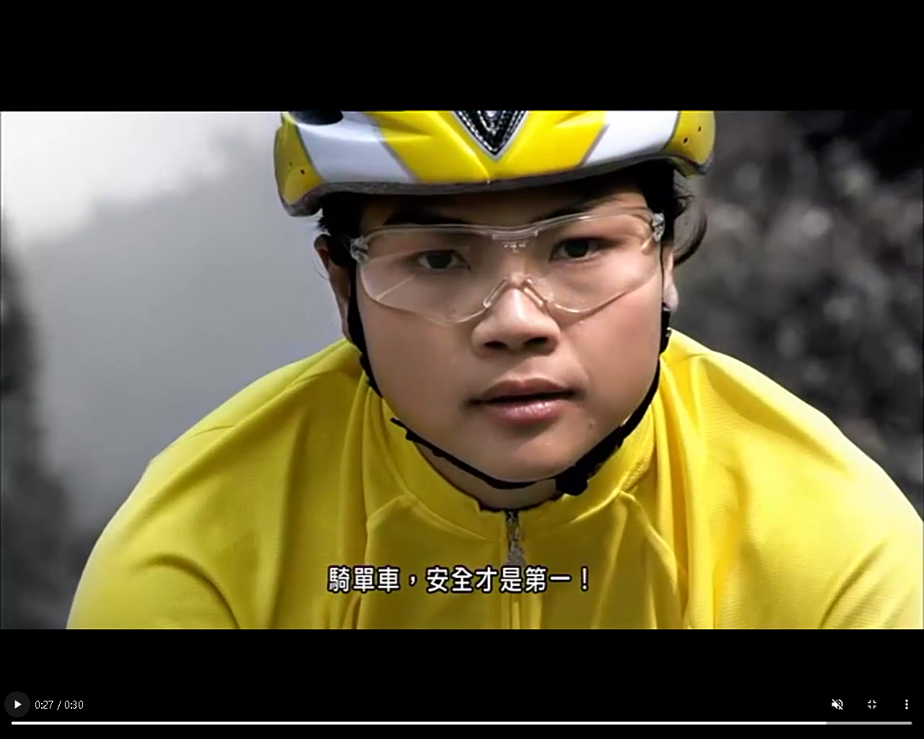
短片
短片来源：政府新闻处 https://www.isd.gov.hk/sim/tvapi/13_rs157.html
Notes:
短片来源：政府新闻处 https://www.isd.gov.hk/sim/tvapi/13_rs157.html

Slide 10
总结
守法
顾己及人
责任感
为了大众和道路安全，遵守交通规则是公民的基本责任。我们在享受骑单车的乐趣时，要顾己及人，做个负责任的道路使用者。

Slide 11
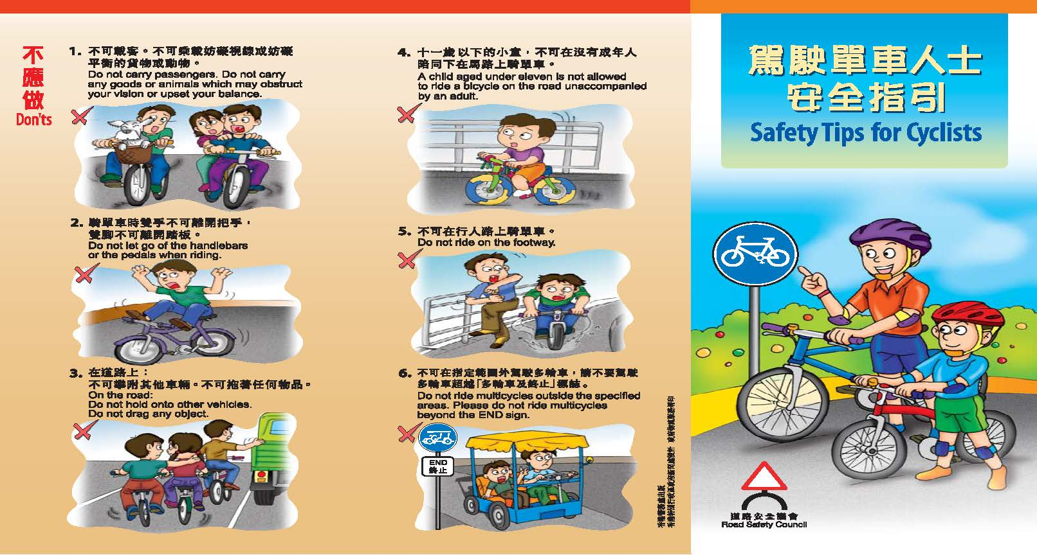
教师参考资料
资料来源︰香港警务处《驾驶单车人士安全指引》
Notes:
资料来源︰香港警务处《驾驶单车人士安全指引》
https://www.police.gov.hk/info/doc/rs_pm/cyclist/c01.pdf

Slide 12
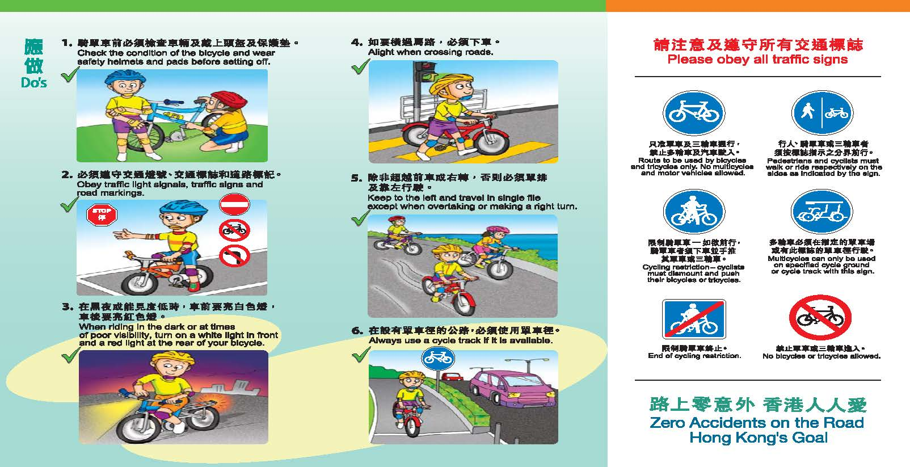
教师参考资料
资料来源︰香港警务处《驾驶单车人士安全指引》
Notes:
资料来源︰香港警务处《驾驶单车人士安全指引》
https://www.police.gov.hk/info/doc/rs_pm/cyclist/c01.pdf

